Slide 1
Interoperabilidade semântica
Italo Macêdo
italo@gointerop.com

Slide 2
Agenda
Introdução;
Motivação;
Metodologia;
Benchmark;
Cenário proposto;
Conclusão;

Slide 3
Introdução
“Ensuring that the precise meaning of exchanged information is understandable by any other system or application not initially developed for this purpose”
ISO 13972;
Trata da definição de um modelo clínico detalhado;
ISO 12300;
Trata da definição do processo de mapeamento semântico;
ISO 21564;
Trata da definição do processo de qualidade para mapeamentos semânticos;

Slide 4
Introdução
O que é mapeamento?
Mapeamento é o processo de associar conceitos de um recurso terminológico a conceitos em outro recurso terminológico (Conceito-origem -> Conceito-alvo);
Terminologia versus Classificação?
As classificações têm certos atributos comuns que suportam a emissão de relatórios e agregação de dados que atendem à coleta de dados estatísticos e administrativos, que fazem parte dos conjuntos mínimos de dados nacionais e formatos de relatórios requeridos.
As terminologias bem comportadas representam significado preciso e têm relações computáveis que permitem a aplicação de lógica, que suporta a tomada de decisões clínicas automatizadas e a comunicação clínica precisa.

Slide 5
Introdução
Razões para se mapear dados em um sistema de codificação ?
COMPARTILHAR - Suportar a interoperabilidade (compartilhamento da informação entre sistemas e organizações);
TRADUZIR - A conversão de um recurso terminológico antigo, não mais relevante, para uma nova representação alternativa.
USO SECUNDÁRIO - Reuso dos dados coletados com um dado propósito para alcançar um propósito diferente (uso secundário);

Slide 6
Introdução
Compartilhamento;
Outras aplicações;
Tradução;
Outras aplicações que mapeiam os mesmos conceitos em estruturas de codificação diferentes;
Uso secundário;
Usar a codificação para um propósito diferente;

Slide 7
Introdução
Uso secundário:
Financiamento;
Agregação estatística e relatórios (Health analytics);
Base de evidência;

Slide 8
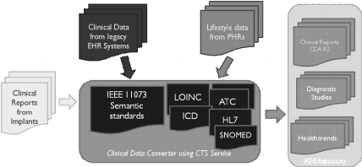
Motivação
Dados de diferentes origens com semântica estruturada em conceitos;
Necessidade de mapear esses conceitos para garantir alguma equivalência semântica;
Gerar relatórios clínicos, estudos de diagnósticos, Healthtrends, entre outros (ex.: Oportunidades de agrupar procedimentos, maximizar faturamento, zerar glosa, etc.)

Slide 9
Metodologia
De acordo com a ISO 12300:
Avaliar requisitos;
Verificar feasibility dos requisitos funcionais para a concepção de tabelas de mapeamento;
Definir propósito;
Verificar se conversão das tabelas existentes para padrões semânticos resolve o problema e se essa conversão não impacta no propósito, risco e custo para desenvolvimento do mapeamento;
O risco de um mapeamento semântico é diretamente proporcional ao seu propósito. O risco de mapeamento cresce à medida que você tenta generalizar o propósito do mapeamento.

Slide 10
Metodologia
Frequência de uso de um mapeamento;
Impacto na Precisão - toda vez que um mapeamento é utilizado, existe a possibilidade de queda na precisão da informação representada. Toda vez que um mapeamento é produzido, a documentação e as regras em que esse mapeamento se baseia precisam ser observadas e reavaliadas. Se um mapeamento for para uso único, este gerenciamento contínuo não é necessário;
Custo de desenvolvimento - O custo de se construir e manter um mapeamento no longo prazo é alto, recomendando-se considerar a conversão para o sistema-alvo, se isto for prático e atender às necessidades de coleta de dados, na medida em que é muito mais eficiente a longo prazo.

Slide 11
Metodologia
Desenvolver cenários;
Gestão de risco de um mapeamento;
Imprecisão;
Propósito específico é chave;
Se o propósito impacta no entendimento de um conceito-alvo, isso gera viés no mapeamento de um conceito-alvo;
Custo;
Uma única tabela de mapeamento tem baixo custo para manutenção, mas terá alta imprecisão, já que uma única tabela que atende a vários propósitos tem alto risco associado;

Slide 12
Metodologia
Fatores de risco;
Precisão;
Risco clínico;
Pessoal;
Custo;
Uso de ferramentas;
Propósito externo (Uso fora do propósito);
Erro de interpretação;
Uso de mapeamentos locais;

Slide 13
Metodologia
Compromisso da liderança com o projeto de mapeamento;

Slide 14
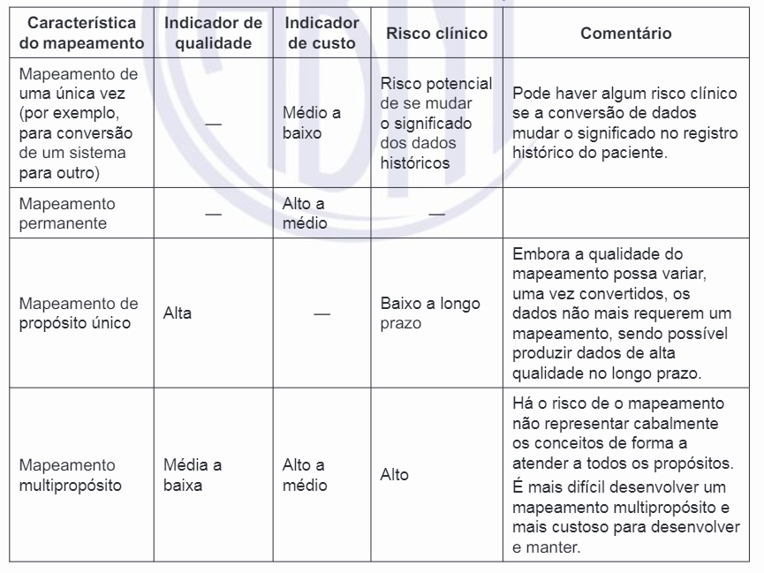
Matriz de tomada de decisão

Slide 15
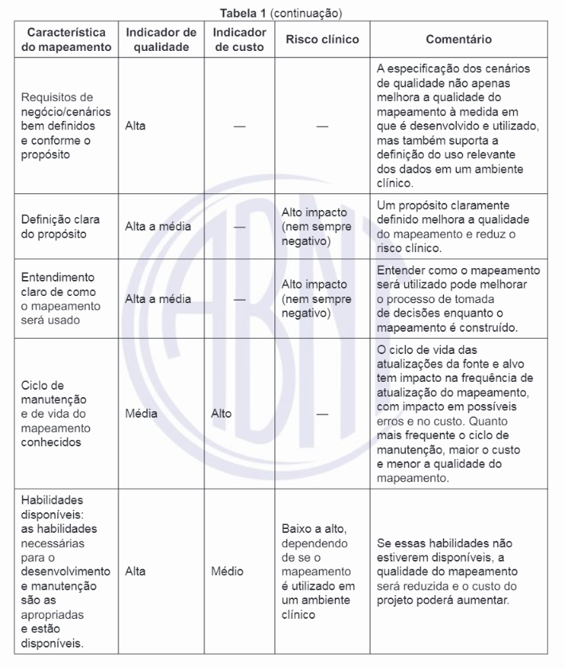

Slide 16
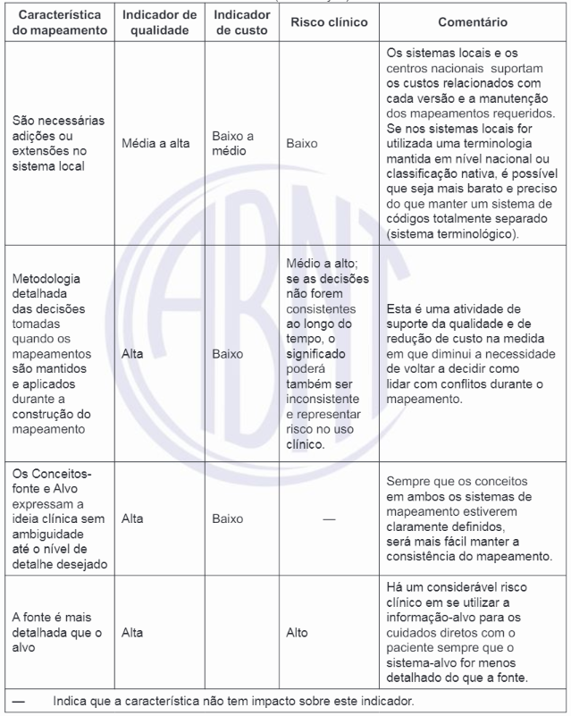

Slide 17
Metodologia
ISO 21564
Propósito bem definido;
Desenvolvido em cenários;
Formato computável (OWL/FHIR);
Versionado;
Comprovada habilidade do time formado;
Envolvimento de custodiantes e usuários na concepção do mapa;
Processo aberto e documentado;
Mapeamento humano;
Direção de mapeamento (Fonte -> Alvo);
Perda/Ganho de significado bem documentado/especificado;
Qualidade de mapeamento;
Diretrizes e Heurística;
Documentação, Formato de Distribuição e Licenciamento;
Plano de Qualidade;
Validação;
Manutenção;

Slide 18
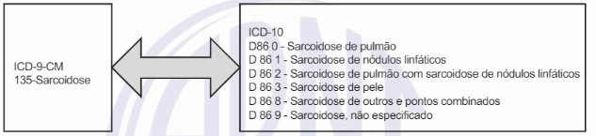
Metodologia
Perda/Ganho de significado bem documentado/especificado;

Slide 19
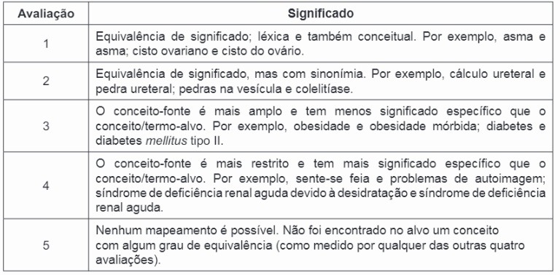
Metodologia
Avaliação de grau de equivalência;

Slide 20
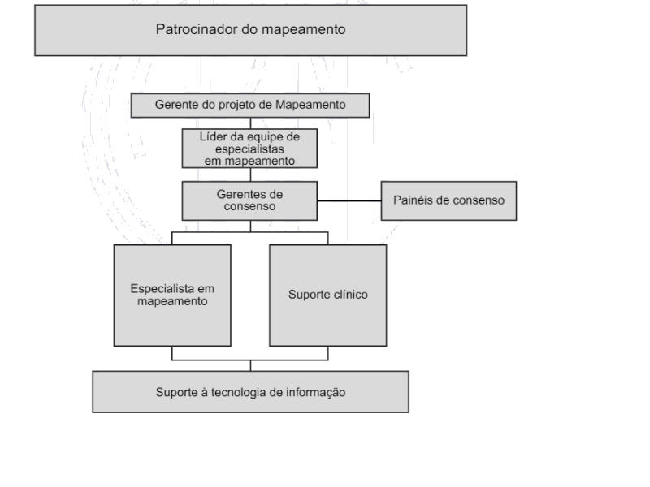
Metodologia
Estrutura do time de mapeamento;
Definição de papéis e responsáveis;

Slide 21
Benchmark
Resultados
Apelon DTS;
Licença;
Licença proprietária;
Casos de uso;
Utilizado pelo Logical Observation Identifiers Names and Codes (LOINC) para sua criação, manutenção e governança;
Utilizado pelo International Classification of Diseases (ICD) para sua criação, manutenção e governança;
Utilizado pelo Canada Health Infoway para sua implementação de SNOMED CT;

Slide 22
Benchmark
Resultados
Ontoserver;
Licença;
Licença proprietária e exclusiva para o National Health Service (NHS) do Reino Unido;
Casos de uso;
Utilizado pela The Commonwealth Scientific and Industrial Research Organisation (CSIRO) para governança e gestão semântica do ecossistema australiano e também do Reino Unido;

Slide 23
Benchmark
Resultados
Open Concept Lab;
Proposta para LMIC (Low and Middle Income Countries);
Licença;
Mozilla Public License 2.0 (MPL 2);
Casos de uso;
Utilizado pelo Ministério da Saúde da Etiópia para governança e gestão semântica;
Utilizado pela Columbia International eHealth Laboratory (CIEL);
Utilizado pela President’s Emergency Plan for AIDS Relief (PEPFAR);

Slide 24
Benchmark
Licença;
Ferramenta | Licença
Apelon DTS | Proprietária.
Ontoserver | Proprietária, licenciamento condicional da CSIRO para Austrália e Reino Unido.
Open Concept Lab | Mozilla Public License, v. 2.0.

Slide 25
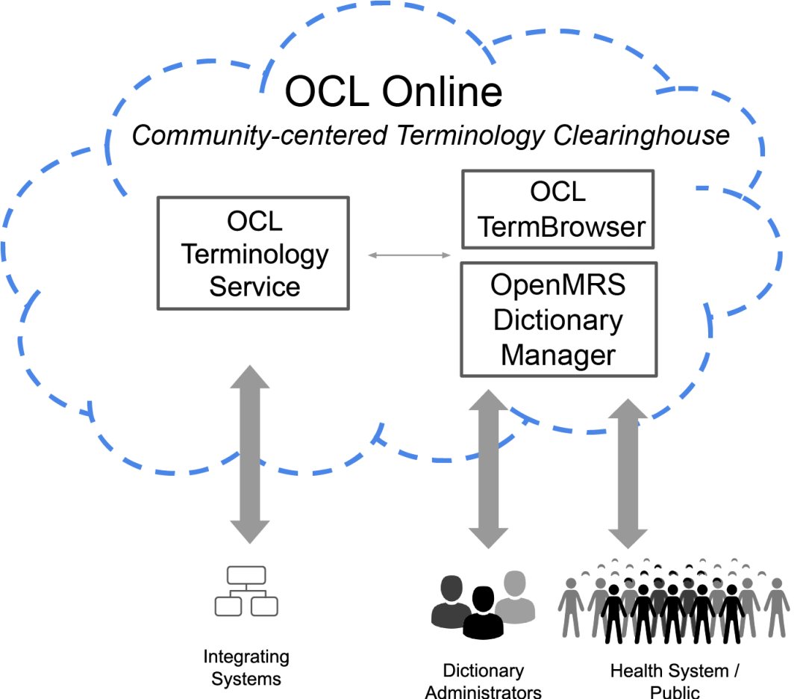
Benchmark
Open Concept Lab (OCL);
O que é ?

Slide 26
Benchmark
Requisito funcional | Checklist
Criar conceitos | V
Agrupar conceitos | V
Mapear conceitos | V
Criar dicionários | V
Versionar dicionários | V
Mapear dicionários | V
Versionar mapeamento de dicionários | V
Serviço de sindicância de terminologias | X
Dispor de um visualizador de termos: | V
Consultar um conceito e ver sua definição de uso | V
Consultar um conceito e verificar suas equivalências em outros dicionários | V
Permita realizar uma solicitação de mudança para um termo | V
Permita exportar um dicionário em um formato padronizado | V
Permita exportar um mapa em um formato padronizado | V
Dispor de um serviço de terminologia que também permita | V
Consultar um conceito | V
Validar um conceito | V
Expandir um domínio de valores | V
Validar um conceito em um domínio de valores | V
Consultar conceitos equivalentes a um conceito | V
Open Concept Lab;
Cobertura funcional;

Slide 27
Conclusão
Entendemos que é interoperabilidade semântica
Apresentamos as normas técnicas norteadoras do processo;
Mostramos qual é a motivação para um mapeamento;
Detalhamos a metodologia a se seguir para se montar um mapeamento e avaliar sua qualidade;
Fizemos um benchmark das ferramentas existentes;

Slide 28
Referências
[1] ISO 12300. ABNT. 2016.
[2] ISO 21564.
[3] ISO 13972.

